Slide 1




Standarisasi Penilaian Akreditasi Jurnal Nasional (ARJUNA)
Narasumber: Irwansyah
@ Dosen FH Unhas; @Editor in Chief Halrev;
@(Penasehat APJHI); @ Hp: 0811442470; @ irwansyahrawydharma@yahoo.com

Slide 2
Dasar Hukum
Pengelolaan Jurnal
SK Dirjen Diktiristek No 106/2021
Pedoman Akreditasi Jurnal Ilmiah Tahun 2021

Slide 3
Unsur dan Bobot Penilaian
Unsur Penilaian | Bobot
 | Manajemen | Substansi*
Penamaan Jurnal Ilmiah | 3 (2) | -
Kelembagaan Penerbit | 4 | -
Penyuntingan & Manajemen Jurnal | 17 (19) | -
Substansi Artikel | - | 39 (41)
Gaya Penulisan | - | 12 (11)
Penampilan | 8 (7) | -
Keberkalaan | 6 4) | -
Penyebarluasan | 11 (12) | -
Jumlah | 49 (48) | 51(52)

Slide 4
Peringkat Akreditasi
Status/Peringkat | Nilai Total
Terakreditasi Peringkat 1 (Satu) | 85 ≤ n ≤ 100
Terakreditasi Peringkat 2 (Dua) | 70 ≤ n < 85
Terakreditasi Peringkat 3 (Tiga) | 60 ≤ n < 70
Terakreditasi Peringkat 4 (Empat) | 50 ≤ n < 60
Terakreditasi Peringkat 5 (Lima) | 40 ≤ n < 50
Terakreditasi Peringkat 6 (Enam) | 30 ≤ n < 40

Slide 5
Penamaan Jurnal Ilmiah (berubah)
1
Aturan Lama
Aturan Baru
(3): Spesifik sehingga mencerminkan super spesialisasi atau spesialisasi disiplin ilmu tertentu
(2): Cukup spesifik tetapi meluas mencakup bidang ilmu
(1): Kurang spesifik dan bersifat umum
(0): Tidak spesifik dan/atau memakai nama lembaga/lokasi lokal
Nila
(2): Spesifik sehingga mencerminkan super spesialisasi atau spesialisasi disiplin ilmu tertentu
(1): Kurang Spesik dan bersifat umum
(0.5): Tidak spesifik dan/atau memakai nama Lembaga/institusi lokal

Slide 6

Nama Jurnal
Website: ISSN, Penerbit
Header
Judul Sirahan
Terlalu singkat, pakai subjudul

Slide 7
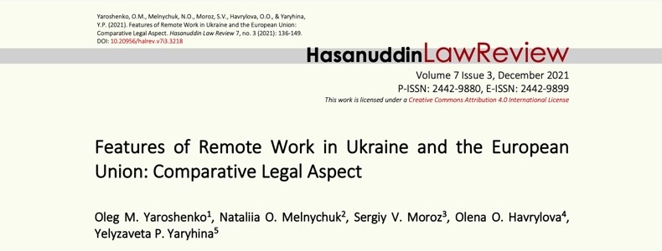

Slide 8
2. Kelembagaan Penerbit (berubah)
2
Aturan Lama
Aturan Baru
(4): Organisasi profesi ilmiah
(3): Organisasi profesi ilmiah bekerjasama dengan perguruan tinggi dan/atau lembaga penelitian dan pengembangan/ Kementerian/Non Kementerian
(2): Perguruan tinggi, lembaga penelitian dan pengembangan
(1): Penerbit selain a, b, dan c
(4): Organisasi Profesi bekerjasama dgn PT dan/atau Lembaga penelitian & pengembangan/Kementerian/Non Kementerian
(3): Organisasi profesi ilmiah atau PT atau Lembaga penelitian dan pengembangan
(2): Penerbit selain a dan b

Slide 9
Kelembagaan Penerbit
Nama Lembaga penerbit ditulis pada deskripsi jurnal di halaman website (home).
Organisasi tingkat pusat. Bukan Organisasi/Asosiasi Dosen (Kerjasama)

Slide 10
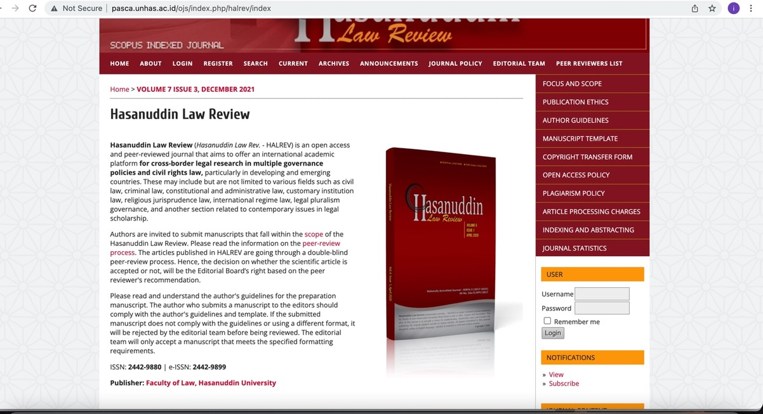

Slide 11
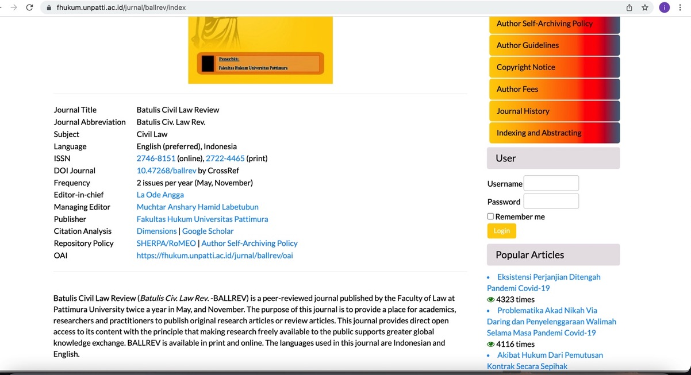

Slide 12
3. Penyuntingan & Manajemen Jurnal
3
Aturan Lama
Aturan Baru
(5): Melibatkan mitra bestari berkualifikasi internasional >50% dari berbagai institusi
(3): Melibatkan mitra bestari berkualifikasi nasional >50% dari berbagai institusi
(1): Melibatkan mitra bestari setempat
(0): Tidak melibatkan mitra bestari
(6): Melibatkan Mitra Bestari berkualifikasi internasional >50 % dari total mitra bestari dan berasal dari 4 negara atau lebih
(4): Melibatkan Mitra Bestari berkualifikasi nasional >50 % dari total mitra bestari dan berasal dari 2 hingga 3 negara
(2): Melibatkan Mitra Bestari berkualifikasi nasional >50 % dari total mitra bestari dan berasal dari beberapa institusi dalam negeri
(1): Melibatkan Mitra Bestari setempat (dari institusi yang sama)
(0): Tidak Melibatkan Mitra Bestari

Slide 13
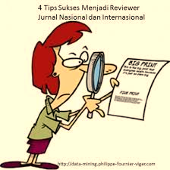

Kualifikasi Mitra Bestari
Jejak 5 Tahun Terakhir pada Jurnal Internasional
Penulis Utama/Korespondensi
Penulis Anggota minimal 3 artikel
Jejak 5 Tahun Terakhir pada Jurnal Nasional Terakreditasi
Penulis Utama/Korespondensi
Penulis Anggota minimal 3 Artikel
Perhatikan, Tetap Nilai 2
Kualifikasi Internasional, tetapi dari Indonesia semua.

Slide 14
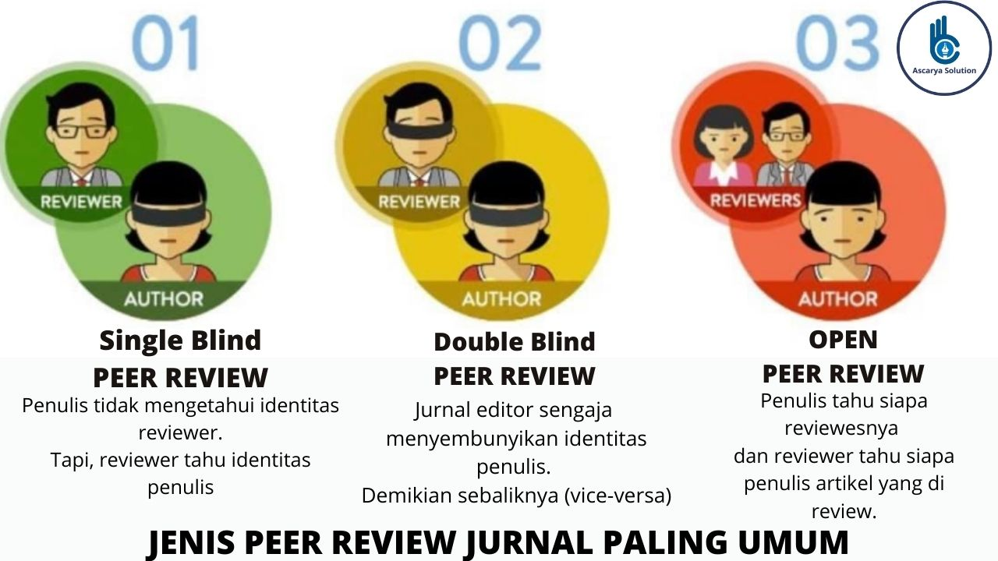
Mitra Bestari
Kepakaran mitra bestari ditentukan oleh jumlah publikasi di jurnal bereputasi, keseringan pendapatnya diacu secara luas, keterlibatan kecendekiaannya dalam forum ilmiah internasional, kesesuaian dgn bidang ilmu jurnal, dan/atau bentuk-bentuk pengakuan berbobot lainnya.

Slide 15



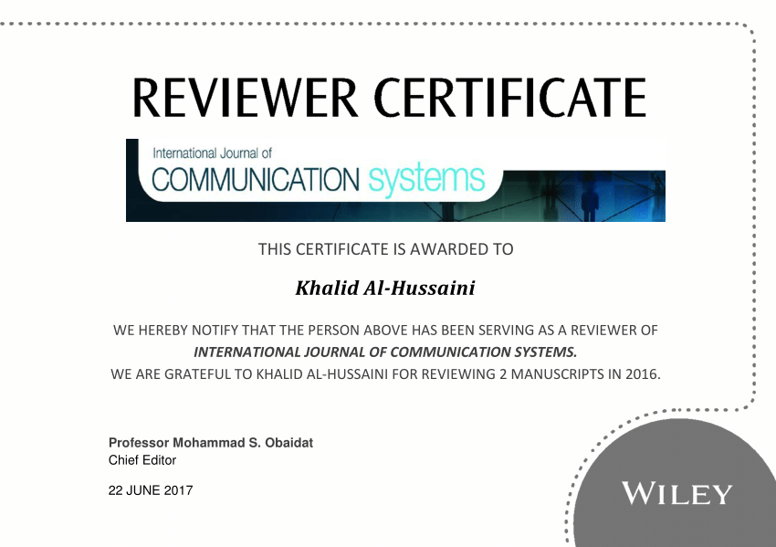
Kompetensi/Kepakaran
Rekam Jejak
Luar & Dalam
Pisah dgn Editor
Rekomendasi & Dokumen
Strategi Mencari

Slide 16
3. Penyuntingan & Manajemen Jurnal
3
Aturan Lama
Aturan Baru
2
Baik sekali. Mitra bestari secara ketat menilai naskah, memberikan catatan dan saran perbaikan substansif, sehingga kespesialisan artikel jurnal terjaga
Baik. Mitra bestari membantu menilai naskah, memberikan catatan, dan data perbaikan seperlunya
Tidak baik. Mitra bestari tidak nyata dampak kinerjanya. Hanya masalah Bahasa & layout saja
3
1
2
0
0

Slide 17
Korespondensi hasil koreksi
Saran & Komentar
Manual & Online Penuh
Mutu Suntingan

Slide 18
3. Penyuntingan & Manajemen Jurnal
3
Aturan Lama
Aturan Baru
(3): Lebih dari 50% penyunting sudah pernah menulis artikel di jurnal ilmiah internasional
(2): Kurang dari 50% penyunting sudah pernah menulis artikel di jurnal ilmiah internasional
(1): Lainnya yang belum berpengalaman menulis artikel di jurnal ilmiah internasional
(5): >50% berkualifikasi Internasional dan berasal dari 4 negara atau lebih
(3): Kurang dr 50% berkualifikasi Internasional dan berasal dari 2-3 neg
(1): Belum berpengalaman menulis artikel di jurnal ilmiah internasional dan berasal dari 2 institusi berbeda

Slide 19

Editorial Team
Nilai 5
5
>50% berkualifikasi Internasional dan berasal dari 4 negara atau lebih
Nilai 3
3
Kurang dr 50% berkualifikasi Internasional dan berasal dari 2-3 neg
Nilai 1
1
Belum berpengalaman menulis artikel di jurnal ilmiah internasional dan berasal dari 2 institusi berbeda

Slide 20


Kualifikasi Dewan Editor
Kualifikasi Internasional:
Jejak 5 Tahun Terakhir pada Jurnal Internasional
Penulis Utama/Korespondensi (1 artikel)
Penulis Anggota (minimal 3 artikel)
Kualifikasi Nasional:
Jejak 5 Tahun Terakhir pada Jurnal Nasional Terakreditasi
Penulis Anggota (minimal 3 Artikel)
Penulis Utama/Korespondensi (1 artikel)
Perhatikan, Tetap Nilai 1
Kualifikasi Internasional, tetapi dari Indonesia semua.

Slide 21
3. Penyuntingan & Manajemen Jurnal
3
Aturan Lama
Aturan Baru
2
Terinci, lengkap, dan jelas secara substantif, sistematis dan tersedia contoh atau template
Kurang lengkap dan kurang jelas
Tidak ada
1
1
0.5
0
0

Slide 22


Author Guideline
Petunjuk GAYA
Petunjuk SUBSTANSI

Slide 23
3. Penyuntingan & Manajemen Jurnal
3
Aturan Lama
Aturan Baru
2
Baik sekali dan sangat konsisten antar terbitan dan antar artikel
Baik dan konsisten antar terbitan dan antar artikel
Tidak baik atau tidak konsisten antar terbitan dan antar artikel
2
1
1
0
0

Slide 24
3. Penyuntingan & Manajemen Jurnal
3
Aturan Lama
Aturan Baru
3
Menggunakan manajemen penyuntingan secara daring penuh
Menggunakan manajemen penyuntingan secara kombinasi antara daring dan surat elektronik
Menggunakan manajemen penyuntingan melalui surat elektronik saja
2
2
1
1
0,5

Slide 25
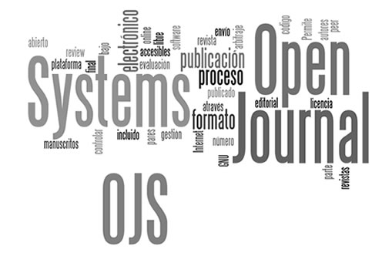
Setiap Artikel dgn Persetujuan Pemindahan Hak Publikasi (Copyright transfer agreement for publication);
Publishing ethical publication
Copyright of content (hak kepemilikan intelektual isi artikel dimiliki penulis

Slide 27
Substansi Artikel
4
Aturan Lama
Aturan Baru
(4): Superspesialis, misalnya: taksonomi jamur
(3): Spesialis, misalnya: fisiologi tumbuhan
(2): Cabang ilmu, misalnya: botani
(1): Disiplin ilmu, misalnya: biologi
(0.5): Bunga rampai dan kombinasi berbagai disiplin ilmu.
(4): Semua Artikel sesuai dengan focus dan skop jurnal
(3): Sebagian Artikel kurang sesuai dengan focus dan skop jurnal
(1): Sebagian besar Artikel dari berbagai bidang ilmu tidak sejenis atau bunga rampai

Slide 28
Substansi Artikel
4
Aturan Lama
Aturan Baru
Internasional
Regional
Nasional
Kawasan
Lokal
6 | 8
4 | 6
3 | 3
1 | 1
0.5
Distribusi asal penulis lebih dari 5 negara (rerata per tahun).
Distribusi asal penulis dari 3-5 negara (rerata per tahun).
Distribusi asal penulis dari 2 negara (rerata per tahun).
Distribusi asal penulis dari 1 negara (rerata per tahun).

Slide 29




Aspirasi Wawasan
Nilai 8
8
6
Nilai 6
Distribusi asal penulis lebih dari 5 negara (rerata per tahun)
Distribusi asal penulis dari 3 hingga 5 negara (rerata per tahun)
Nilai 3
Nilai 1
3
1
Distribusi asal penulis dari 2 negara (rerata per tahun)
Distribusi asal penulis dari 1 negara (rerata per tahun)

Slide 30
Substansi Artikel
4
Aturan Lama
Aturan Baru
Memuat artikel yang berisi karya orisinal dan mempunyai kebaruan/memberikan kontribusi ilmiah sangat tinggi
Memuat artikel yang berisi karya orisinal dan mempunyai kebaruan/memberikan kontribusi ilmiah tinggi
Memuat artikel yang berisi karya orisinal dan mempunyai kebaruan/memberikan kontribusi ilmiah cukup
Memuat artikel yang berisi karya tidak orisinal dan/atau tidak mempunyai kebaruan/memberikan kontribusi ilmiah
6
4
2
0.5
Memuat artikel yang berisi karya orisinal dan memberikan kontribusi kebaruan ilmiah sangat tinggi
Memuat artikel yang berisi karya orisinal dan memberikan kontribusi kebaruan ilmiah tinggi
Memuat artikel yang berisi karya orisinal dan memberikan kontribusi kebaruan ilmiah cukup
Memuat artikel yang berisi karya orisinal dan kurang memberikan kontribusi kebaruan ilmiah

Slide 31
ORISINALITAS KARYA/
KEPIONIRAN ILMIAH
State of the Art: Overview Riset Sebelumnya
Kecanggihan Pendekatan
Kebaruan Temuan: Novelties, New to Science

Slide 32
ORISINALITAS KARYA/
Kepioniran Ilmiah
Gap Analysis
Pernyataan Novelty
Tujuan Penelitian/Tulisan/Kajian

Slide 33

State of the art atau kajian singkat literatur penelitian (sebelumnya) yang mirip untuk menjustifikasi kebaruan/ novelty penelitian dalam artikel ini (tips: satu hingga dua paragraf);
Pustaka acuan di bagian state of the art penelitian sebelumnya hrs mutakhir, relevan, dan asli (pustaka primer) ulasan pustaka tidak terlalu ekstensif;

Slide 34
Gap analysis atau pernyataan kesenjangan atau kebaruan atau novelty berdasarkan state of the art. (pernyataan kesenjangan sebaiknya mengandung dua unsur, yaitu dari sisi penting tidaknya riset dan apa keunikan atau kebaruan riset ini dibanding riset2 sebelumnya);

Slide 35
Orisinalitas & Kontribusi (Nyata)
Research Gap
Solusi
Novelty
Tujuan
State of The Art

Slide 36
Paragraf Ahir Pendahuluan
Abstrak
Hasil & Pembahasan
Kesimpulan
tujuan

Slide 37
Masalah (Umum) General Statement/Isu
Siginifikansi Masalah: Thesis Statement
Tawaran Solusi (Tujuan)
Supporting Idea
Research Gap/Analysis Gap/Legal Gap
Referensi/Jurnal/ Riset Terbaru

Slide 38
PENDAHULUAN
Mengenalkan topik, prinsip segitiga
kaitkan dgn pengetahuan termutakhir
Kenapa topik itu penting (Signifkansi)
gunakan referensi state of the art
apa yg sdh dilakukan
apa yg perlu dilakukan
mengenai apa yg dikerjakan (diteliti)
Solusi yang ditawarkan
Latar blkng
State of the art
Gap analisis
tujuan

Slide 39
Pendahuluan
Paragraf 1 Masalah secara Umum
Paragraf 2 Masalah secara Khusus
Paragraf 3 Solusi yg sdh Ada
Paragraf 4 Kekurangan/Kelebihan Solusi tsb
Paragraf 5 Solusi yg Diajukan
Paragraf 6 Tujuan penulisan

Slide 40
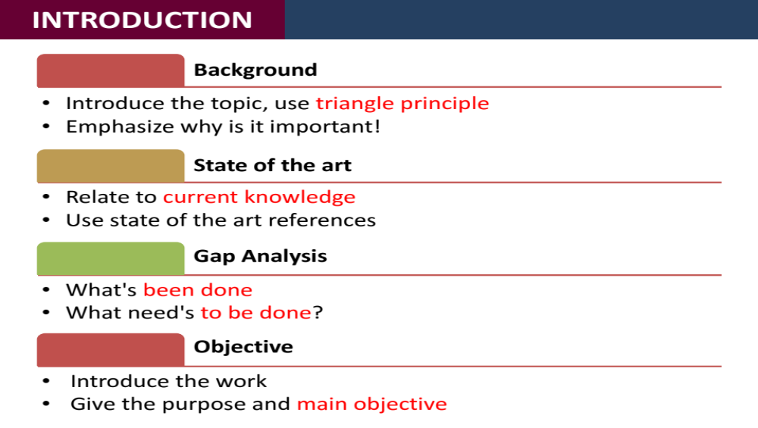


Slide 41
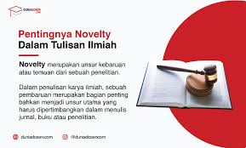
Novelty
Judul
Penda-huluan
Abstrak
Pemba hasan
Kesim pulan

Slide 42
Substansi Artikel
4
Aturan Lama
Aturan Baru
3
Sangat nyata
Nyata
Kurang nyata
1
2
0.5
1
0

Slide 43
5. SITASI 3 Tahun Terakhir
Dimensions/ResearchGate/Microsoft
Academic/Google Scholar (Author)
8
> 30
6
15-30
4
8-14
2
3-7
1
1-2
What We Have Looked At

Slide 44
Substansi Artikel
Nisbah Sumber Acuan Primer berbanding Sumber Lainnya (tidak berubah)
4
Nilai 3
Nilai 2
Nilai 1
Diatas 80 & dari jumlah daftar rujukan
40-80 % dari jumlah daftar rujukan
Dibawah 40 % dari jumlah daftar rujukan

Slide 45
Substansi Artikel
Derajat Kemutakhiran Pustaka Acuan
4
Nilai 3 (baru)
Nilai 2
Nilai 1
Diatas 80 & dari jumlah daftar rujukan
40-80 % dari jumlah daftar rujukan
Dibawah 40 % dari jumlah daftar rujukan
Nilai 4 (lama) |  | Nilai 2 |  | Nilai 1

Slide 46
Substansi Artikel
Analisis dan Sintesis (Nilai Tetap, Redaksi berubah)
8
4
Nilai 5
Nilai 3
Nilai 1
Sangat baik & Sangat Mendalam
Cukup baik & Cukup Mendalam
Kurang baik & Kurang Mendalam
Sangat Baik |  | Baik |  | Cukup

Slide 47

Deskripsi temuan karya dilengkapi fakta yg jelas
Keterikatan dgn konsep/teori sebelumnya
Perbandingan secara kritis dgn karya orang lain (riset terdahulu)
Perkuat/Koreksi temuan sebelumnya

Slide 48
Substansi Artikel
Penyimpulan
4
Nilai 3
Nilai 2
Nilai 1
Sangat baik
Cukup baik
Kurang baik
Sangat Baik |  | Baik |  | Cukup

Slide 49

Simpulan
Menjawab tujuan atau hipotesis penelitian
Menggambarkan inovasi atau perbaikan dari ilmu pengetahuan yg sudah ada
Tanpa pembahasan/komentar baru
Berisi dua atau tiga paragraf
Jangan ulangi muatan abstrak (komentari temuan)
Tidak menggunakan numbering

Slide 50


Penelitian yg melibatkan manusia dan hewan sbg sasaran dan tujuan penelitiannya, sebaiknya menyertakan dokumen ethical clearence dari Komisi Etik

Slide 51
4. Gaya Penulisan
5
Aturan Lama
Aturan Baru
Lugas dan Informatif
Lugas tetapi kurang informatif atau sebaliknya
Tidak lugas dan tidak informatif
1
0.5
0

Slide 52

Judul Artikel
Tunjukkan kandungan isi artikel, bersifat informatif.
Singkat, representasikan finding/temuan
Tdk harus sama dgn judul penelitian (lebih singkat)
Hindari singkatan/akronim, nama peraturan, nama lokasi penelitian, sub judul

Slide 53
Minus Aturan
Kesimpulan
Keywords
Judul

Slide 54
4. Gaya Penulisan
5
Aturan Lama
Aturan Baru
Lengkap dan konsisten
Lengkap tetapi tidak konsisten
Tidak lengkap dan tidak konsisten
1
0.5
0

Slide 55
Posisi Penulis
Utama/Pertama/Korespondensi
Internal/Eksternal
Email Korespondensi
Lembaga & Alamat

Slide 56
4. Gaya Penulisan
5
Aturan Lama
Aturan Baru
Abstrak yang jelas dan ringkas dalam Bahasa Inggris dan/atau Bahasa Indonesia
Abstrak kurang jelas dan ringkas atau hanya dalam Bahasa Inggris atau dalam Bahasa Indonesia saja
Abstrak tidak jelas dan bahasa tidak baku
2
1
0.5

Slide 57
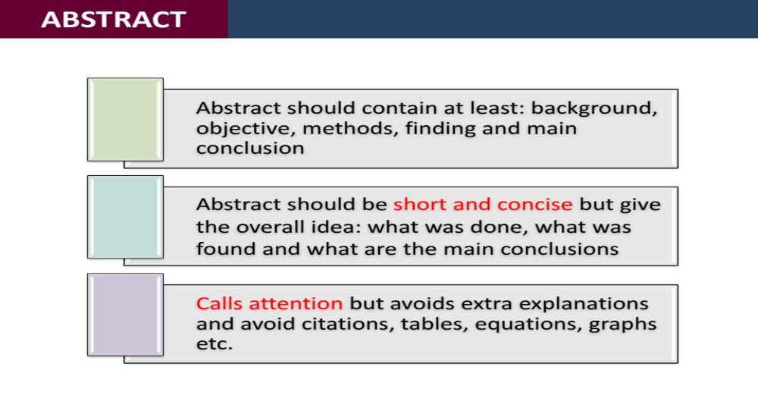

Slide 58
Muatan abstrak
Tidak Wajib Ada Latar belakang (1)
Tujuan penulisan/artikel (1)
Metode singkat penulisan (1)
Hasil-hasil penting (2)
Kesimpulan (1)
Temuan/Novelty (1)
Implikasi Teori & Praktik (1)
Kelemahan
pada Abstrak menunjukkan kelemahan fundamental manuscript

Slide 59
4. Gaya Penulisan
5
Aturan Lama
Aturan Baru
Ada, konsisten dan mencerminkan konsep penting dalam artikel
Ada tetapi kurang konsisten atau kurang mencerminkan konsep penting dalam artikel
Tidak ada
1
0.5
0

Slide 60
Keywords
Kata/Frasa Penting
Tanda Baca (;)
Urutan Alfabet
Jumlah 3 sd 5
Pengecualian
Index Subjek; Focus

Slide 61
4. Gaya Penulisan
5
Aturan Lama
Aturan Baru
Lengkap dan bersistem baik
Lengkap tetapi tidak bersistem baik
Kurang lengkap dan tidak bersistem
1
0.5
0

Slide 62
SISTIMATIKA Tulisan
Title
Authors & Afiliartion
Abstract
Keywords
Main Text (IMRAD): Introduction, Methods (and Materials), Rersults, Discussion, Conclusions
Acknowledgements
References
0
0.5
1

Slide 63
Hasil & Pembahasan
Deskripsi Temuan
Temuan dikaitkan dgn landasan teori
Arti Pentingnya Temuan
Relevansi dgn Riset lain
Menjawab Masalah
Jawaban Didukung Hsl Riset
Perbandingan Riset

Slide 64
4. Gaya Penulisan
5
Aturan Lama
Aturan Baru
Informatif dan komplementer
Kurang informatif atau komplementer
Tak termanfaatkan
1
0.5
0

Slide 65
Instrumen pendukung
1.0
0.5
0.0
Tabel, Gambar
Genesis Naskah
Standar Pengutipan

Slide 66
4. Gaya Penulisan
5
Aturan Lama
Aturan Baru
Baku dan konsisten dan menggunakan aplikasi pengutipan standar
Baku dan konsisten, tetapi tidak menggunakan aplikasi pengutipan standar
Tidak baku dan tidak konsisten
2
1
0

Slide 68
4. Gaya Penulisan
5
Aturan Lama
Aturan Baru
Berbahasa Indonesia atau berbahasa resmi PBB yang baik dan benar
Berbahasa Indonesia atau berbahasa resmi PBB yang cukup baik dan benar
Berbahasa yang buruk
2
1
0

Slide 69
6. Penampilan
6
Aturan Lama
Aturan Baru
1
0.5
0
Konsisten berukuran A4 (210 x 297 mm)
Konsisten berukuran lainnya
Tidak konsisten

Slide 71
6. Penampilan
6
Aturan Lama
Aturan Baru
1
0.5
0
Konsisten berukuran A4 (210 x 297 mm)
Konsisten berukuran lainnya
Tidak konsisten

Slide 72
6. Penampilan
6
Aturan Lama
Aturan Baru
1
0.5
0
Konsisten antar artikel dan antar terbitan
Kurang konsisten
Tidak konsisten

Slide 73
6. Penampilan
6
Aturan Lama
Aturan Baru
1
0.5
0
Konsisten antar artikel dan antar terbitan
Kurang konsisten
Tidak konsisten

Slide 74
6. Penampilan
6
Aturan Lama
Aturan Baru
2
1
0.5
Konsisten dan berkualitas resolusi tinggi
Konsisten dan berkualitas resolusi rendah
Tidak konsisten

Slide 75
6. Penampilan
6
Aturan Lama
Aturan Baru
(2): >= 500 halaman
(1): 201-499 halaman
(0.5): <100 halaman
(2): >= 100 halaman
(1): 25-100 halaman
(0): <25 halaman

Slide 76
6. Penampilan
6
Aturan Lama
Aturan Baru
1
Berciri khas dan informatif
Tidak berciri khas
0
Standar menu; genesis naskah; how to cite

Slide 77
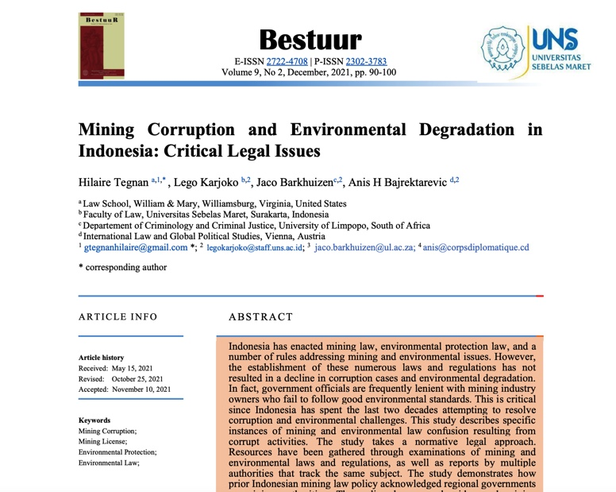
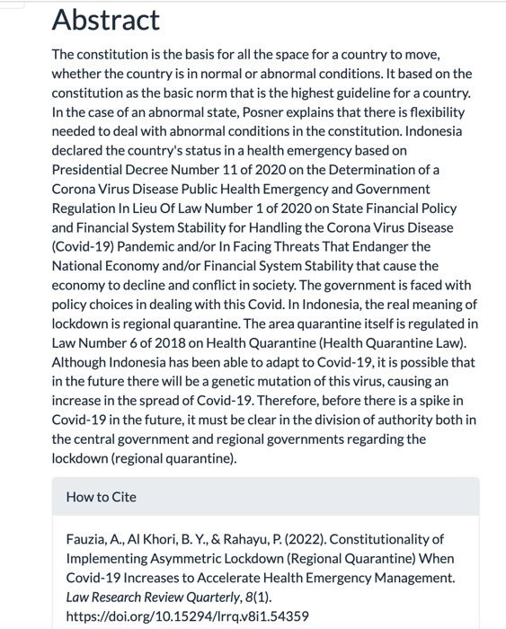


Slide 78
7. Keberkalaan
7
Aturan Lama
Aturan Baru
2
1
0
>80% terbitan sesuai dengan periode yang ditentukan
40-80 % terbitan sesuai dengan periode yang ditentukan
<40% terbitan sesuai dengan periode yang ditentukan
1
0.5
0

Slide 79
7. Keberkalaan
7
Aturan Lama
Aturan Baru
2
1
0
Baku dan bersistem
Tidak baku tetapi bersistem
Tidak bersistem dan tidak baku
1
0.5
0

Slide 80
7. Keberkalaan
7
Aturan Lama
Aturan Baru
1
Berurut dalam satu volume
Tiap nomor dimulai dengan halaman baru
0

Slide 81
7. Keberkalaan
7
Aturan Lama
Aturan Baru
1
0.5
0
Berindeks subjek dan berindeks pengarang yang terinci dan mesin pencari berfungsi dengan baik
Berindeks subjek saja, atau berindeks pengarang saja dan mesin pencari kurang berfungsi dengan baik
Tidak berindeks atau mesin pencari tidak berfungsi
2
1
0

Slide 82
7. Keberkalaan
7
Aturan Lama
Aturan Baru
2
1
0
Baku dan bersistem
Tidak baku tetapi bersistem
Tidak bersistem dan tidak baku
1
0.5
0

Slide 83
8. Penyebarluasan (berubah)
8
Nilai 3 (baru)
Nilai 2
Nilai 1
Diatas 50 kunjungan unik ke laman rerata per hari utk jurnal yg terbit
10-50 kunjungan unik ke laman rerata per hari utk jurnal yg terbit
<10 kunjungan unik ke laman rerata per hari utk jurnal yg terbit
Nilai 4 (lama)
Nilai 2
Nilai 1

Slide 84











8.2 INDEKS
Nilai 8 (baru)/5 (lama)
8
Internasional Bereputasi
Nilai 6/3
Internasional
Nilai 4/1
Nasional

Slide 85

Baru | 1 | 0.5 | 0
Memiliki DOI tiap artikel
Memiliki alamat laman yang permanen tiap artikel
Tidak memiliki DOI ataupun alamat laman permanen
Lama | 2 | 1 | 0

Slide 86


Kelengkapan Muatan Jurnal
Iklan?
Artikel Ulasan (Review)
Resensi Buku/Tesis
Obituari
Rubrik Editorial
Kegiatan Ilmiah Organisasi Profesi
Statistik

Slide 87
Terima kasih

